Slide 1
АИС салона по аренде автомобилей
Выполнил:
Студент ИБ-122
Фадеев Н. Д.
Руководитель:
Колпаков А. А.

Slide 2
Цель работы: создание ИС для работы с БД автосалона, которая будет обеспечивать удобное взаимодействие пользователей и персонала.
Задачи:
Сравнить производительность СУБД и средств программирования
Разработать модели данных
Разработать базу данных
Создать многопользовательское приложение

Slide 3
Сравнение языков программирования
Критерий | C++ | C#
Производительность | Высокая | Средняя
Сложность использования | Сложная | Простая
Гибкость | Высокая | Средняя
Интеграция | Ограниченная | Отличная с .NET
Безопасность | Низкая (ручное управление памятью) | Высокая (автоматическая сборка мусора)

Slide 4
Сравнение сред программирования
Критерий | Visual Studio | Eclipse
Производительность | Высокая | Высокая
Простота | Простая | Средняя
Гибкость | Высокая | Высокая
Интеграция | Отличная с экосистемой MS | Кроссплатформенная
Безопасность | Высокая | Высокая

Slide 5
Сравнение СУБД
Критерий | SQLite | MySQL
Производительность | Высокая | Высокая
Простота | Простая | Средняя
Гибкость | Низкая | Высокая
Интеграция | Локальное хранилище данных | Веб-разработка
Безопасность | Высокая | Высокая

Slide 6
Описание предметной области
Предметная область — часть реального мира, данные о которой мы хотим отразить в базе данных.
Клиент, приходя в автосалон взаимодействует с продавцом, и исходя из его запроса продавец оформляет сделку. При аренде машины клиент получает договор купле-продажи с датой, маркой авто, условиями оплаты, номером продавца, заключившим сделку и сумму сделки.

Slide 7


Аналоги
Рис. 1 – Kayak.com
Рис. 2 – 1C Автодилер

Slide 8
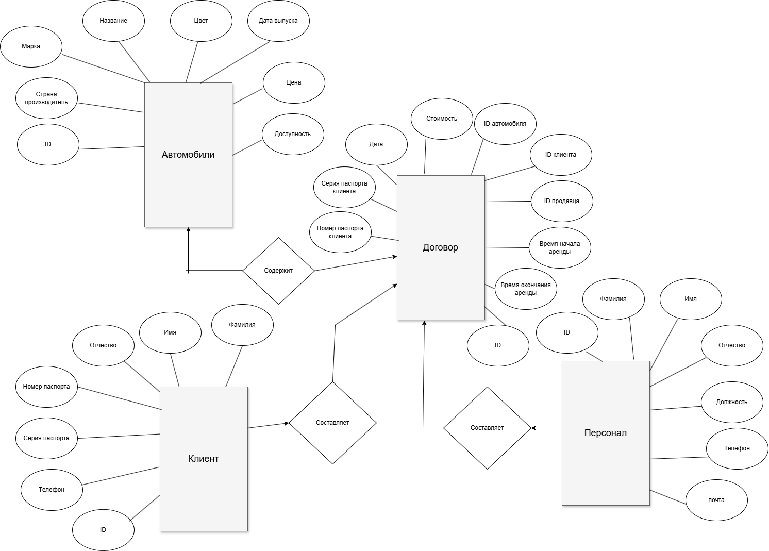
Концептуальная модель
Рис. 3 – Концептуальная модель данных

Slide 9
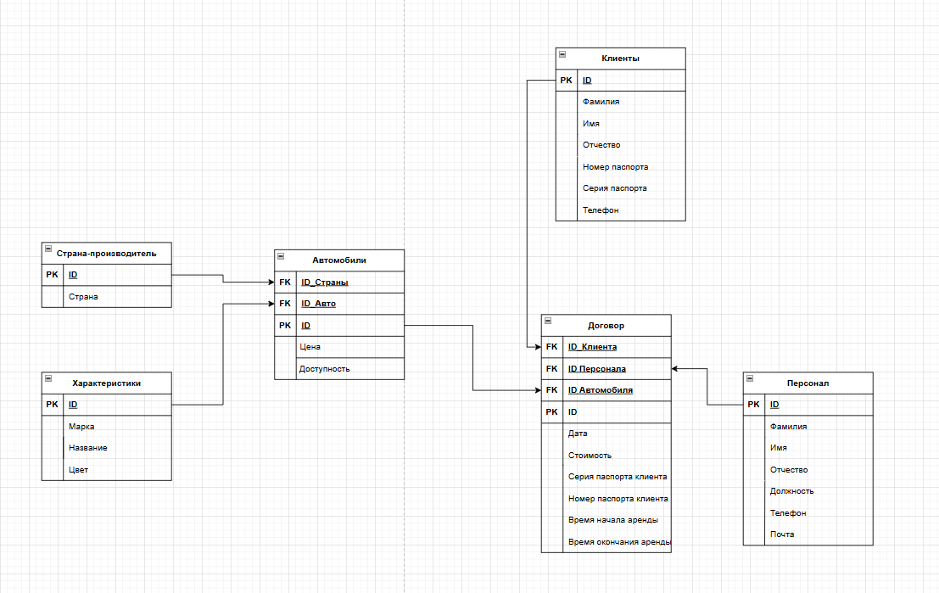
Логическая модель
Рис. 4 – Логическая модель данных

Slide 10
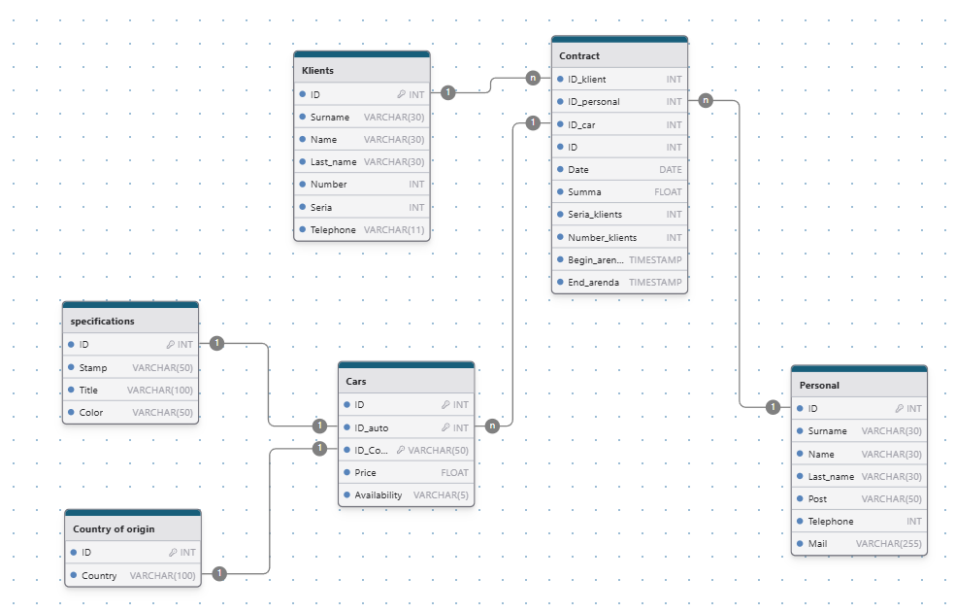
Физическая модель
Рис. 5 – Физическая модель данных

Slide 11
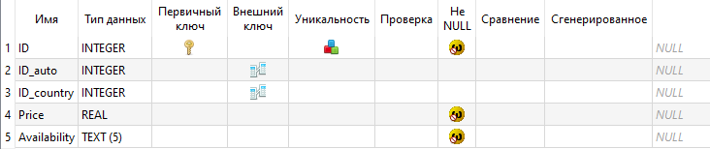
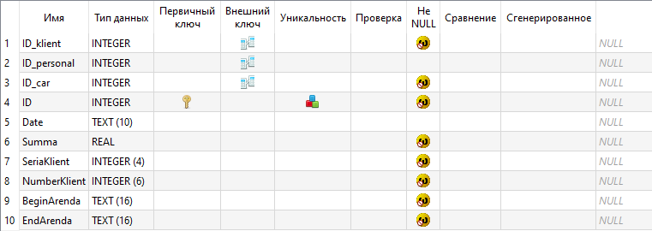

Создание таблиц
Рис. 6 – Таблица «Cars»
Рис. 7 – Таблица «Contract»
Рис. 8 – Таблица «Country»

Slide 12
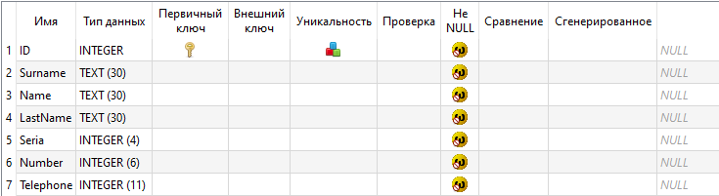
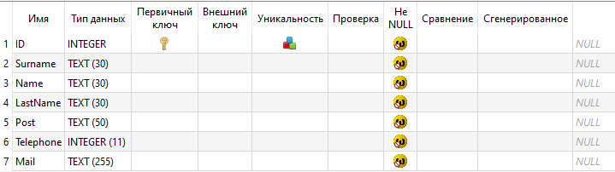
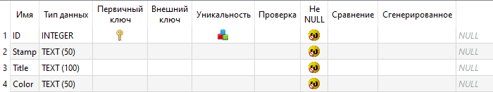
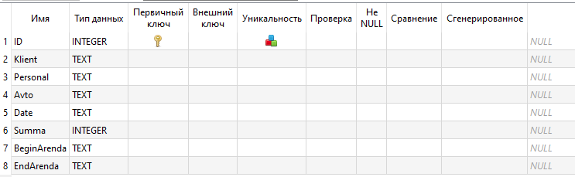
Создание таблиц
Рис. 9 – Таблица «Klients»
Рис. 10 – Таблица «Personal»
Рис. 11 – Таблица «Specifications»
Рис. 12 – Таблица «DeletedContract»

Slide 13
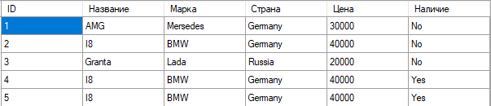
Создание SQL-запросов
SELECT
cars.ID,
specifications.Title AS 'Название',
specifications.Stamp AS 'Марка',
country.Country AS 'Страна',
cars.Price AS 'Цена',
cars.Availability AS 'Наличие'
FROM
cars
JOIN
specifications ON cars.ID_auto = specifications.ID
JOIN
country ON cars.ID_country = country.ID
Рис. 13 – Вывод данных

Slide 14
Создание SQL-запросов
INSERT INTO Klients (Surname, Name, LastName, Seria, Number, Telephone) VALUES (@Surname, @Name, @LastName, @Seria, @Number, @Telephone)
UPDATE Klients SET Surname=@Surname, Name=@Name, LastName=@LastName, Seria=@Seria, Number=@Number, Telephone=@Telephone WHERE ID=@ID
DELETE FROM Klients WHERE ID=@ID

Slide 15
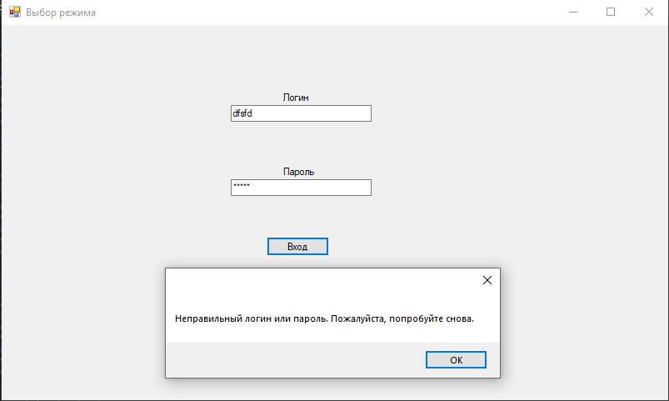
Создание многопользовательского приложения
Рис. 14 – Форма авторизации

Slide 16
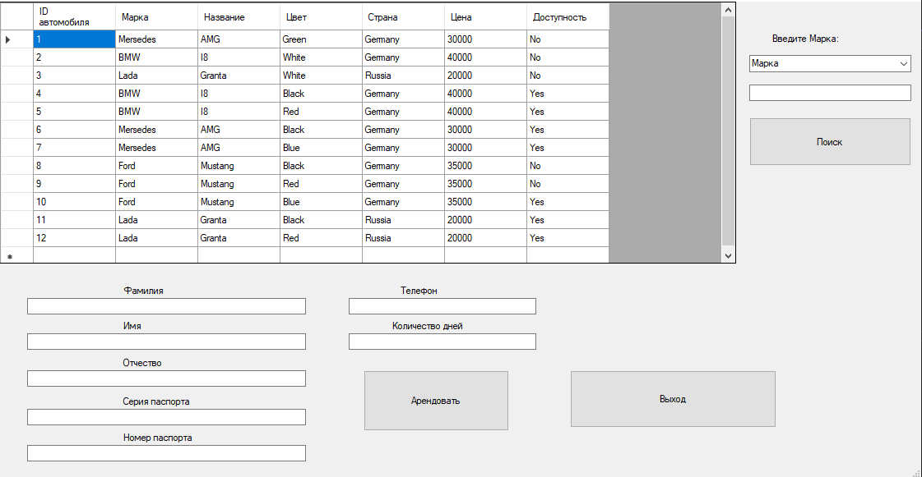
Создание многопользовательского приложения
Рис. 15 – Форма пользователя

Slide 17
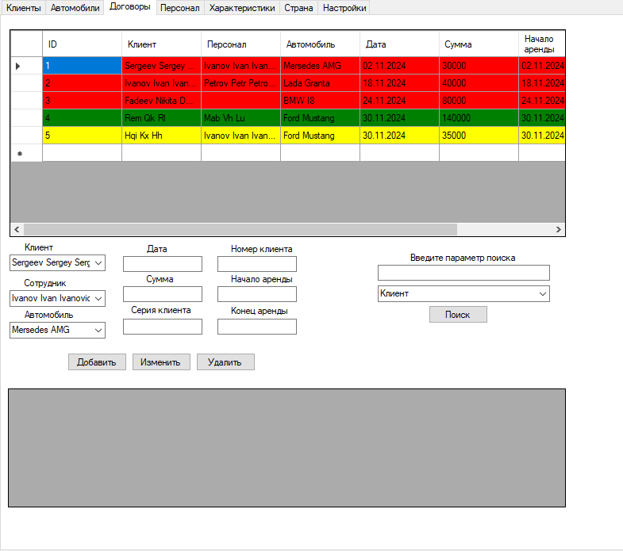
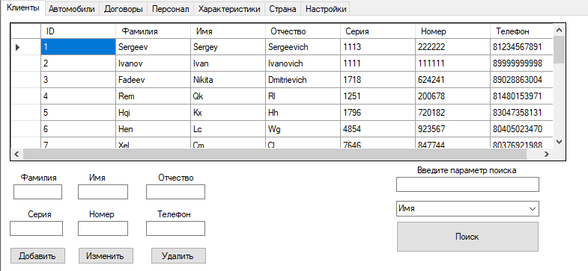
Создание многопользовательского приложения
Рис. 15 – Пример страницы на форме администратора
Рис. 16 – Страница «Contract»

Slide 18
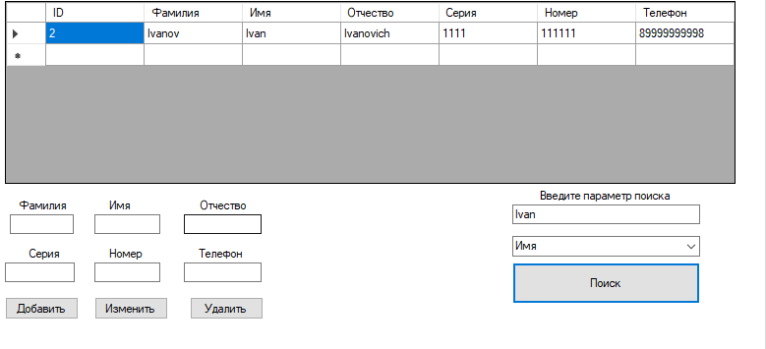
Создание многопользовательского приложения
Рис. 17 – Пример поиска на таблице «Klients»

Slide 19
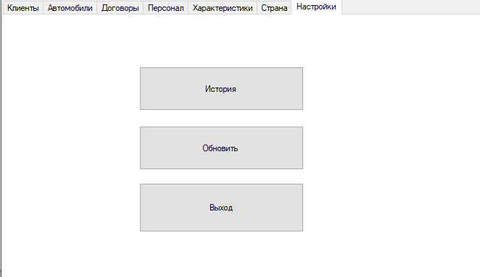
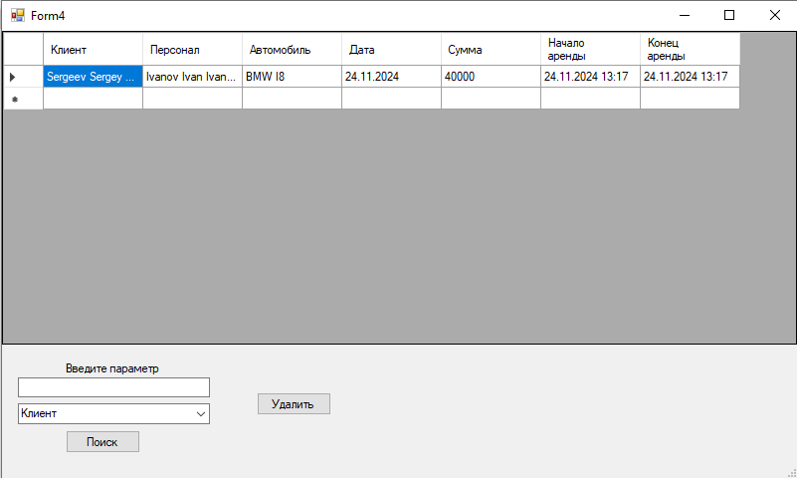
Создание многопользовательского приложения
Рис. 18 – Страница настроек
Рис. 19 – Форма истории

Slide 20
Заключение
В ходе данной курсовой работы были решены поставленные задачи, направленные на создание Автоматизированной Информационной Системы (АИС) для автосалона по аренде автомобилей. Основное внимание уделялось разработке базы данных, обеспечивающей эффективное управление данными. Использование такой системы позволяет автоматизировать процессы аренды автомобилей и оформления договоров.

